Slide 1
회의실 관리 시스템 NCP Migration
2019.07.12
Notes:
안녕하십니까 착수보고를 드릴 인턴사원 김정형 입니다.

Slide 2
목 차
프로젝트 개요
기존 시스템 분석
To-Be 시스템
추진 일정
별첨1. 산출물 목록
Notes:
다음과 같은 순서로 보고를 드리겠습니다.

Slide 3
1. 프로젝트 개요
프로젝트 명
회의실 관리 시스템의 NCP migration
프로젝트 목표
고가용성 및 확장성을 만족하기 위한 Public Cloud로 시스템 migration
수행 범위
로컬에서 아닌 온라인 상에서의 서비스 제공
WebAPP과 DB의 Tier를 구분 함으로써 보안성 확보
이중화 구성을 통한 안정성 확보
서비스 비용의 절감을 통한 경제성의 확보
수행 기간
2019년 07월 08일 ~ 2019년 07월 31일
Notes:
이번에 진행하게 될 프로젝트는 회의실 관리 시스템의 NCP migration 입니다.
목표는 로컬에서 확보하지 못한 고가용성과 확장성을 만족하는 것입니다.
이 프로젝트의 수행 범위는 첫째, migration을 통해 로컬에서가 아닌 온라인 상에서의 서비스를 제공함으로써 가용성과 확장성을 확보하고,
Webapp과 db의 Tier를 구분함으로써 보안성의 확보, 서버와 데이터베이스의 백업을 통한 복구성 확보, 서비스 비용의 절감을 통

Slide 4
2. 기존 시스템 분석
회의실 관리 시스템은 비품과 회의실 관리를 체계화 하여 사용에 있어 임직원의 업무 효율성을 높이고 있는 로컬 환경의 서비스입니다.
회의실 정보 제공
회의실 예약 관리
회의실
예약관리
시스템
회의실 사용
이력 관리
예약 현황 정보 제공
비품 정보 제공
회의실 비품 관리
Notes:
현재 회의실 관리시스템은 회의실 및 비품관리를 체계화함으로써 회의실 사용에 있어 임직원의 업무 효율성을 높이고 있는 로컬 환경의 서비스입니다.

Slide 5





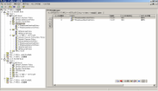



2. 기존 시스템 분석
As-Is
시스템 구성도
개발 환경
구분 | 세부내역
WEB SERVER | Apache-Tomcat 8.5.39 - 전세계적으로 최대의 마켓 쉐어 점유
형상관리 | GitHub
FrameWork | Spring 5.1.5
DBMS | Oracle Database 11g - 다중 동시 사용자 지원 복잡한 트랜잭션 지원 초대형 데이터 베이스 지원
OS | Windows 10
Tool | Eclipse Sql Developer
내부 사용자
접속
&
DB
내부망
회의실 관리 DB
회의실 예약 관리 시스템
Notes:
현재 회의실 관리 시스템은 window 10 OS에서 Spirng framewor로 제작되었습니다. 이 시스템은 local catalina apache tomcat서버 상에서 작동하며, 로컬 oracle database와 통신하고 있습니다.

Slide 6
2. 기존 시스템 분석
기존 시스템 문제점
구분 | 문제점
Server & DB | 하나의 서버가 모든 트래픽을 처리하기 때문에 과부하의 발생 가능성이 있음
 | DB 장애 대처가 불가능함 (백업 DB 필요)
 | 오라클 DB의 라이선스 비용 부담
Storage | JS 라이브러리, 사진 등의 파일이 로컬에 저장되어 있어 접근성이 낮음
보안 | 서버와 DB가 같은 Tier 안에 구성되어 보안에 취약함
 | 사용자가 파일을 업로드할 때 파일의 악성코드 여부를 필터링하지 않음
기타 | 메일 서비스는 한 vender에 종속되어 있고, 발신자 계정이 오프라인 상태일 시 서비스 불가
Notes:
로컬에 저장되어있어 큰 규모가 커질 시, 접근성이 낮다.

Slide 7
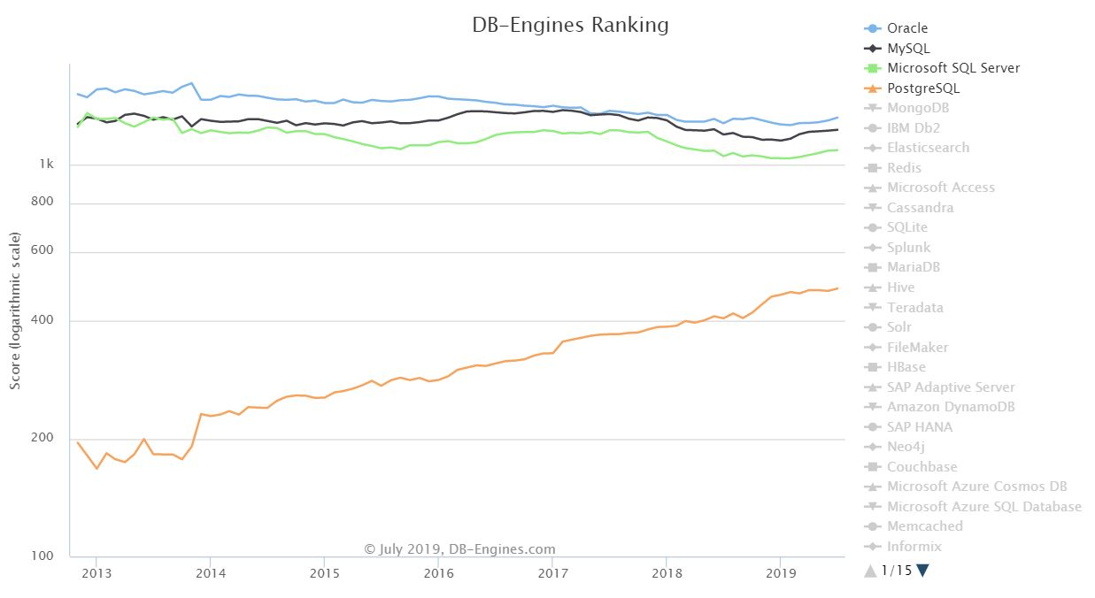
2. 기존 시스템 분석
NCP DBMS
가격 비교 분석
(단위 : 천원/월)
DB | Oracle | MySQL | PostgreSQL | MSSQL
라이선스 | 1,720 | 0 (MySQL 5.7) | 0 (PostgreSQL 9.4) | 290 (Standard Edition)
OS 비용 | 0 | 0 (CentOS 7.2) | 0 (CentOS 7.2) | 20 (Windows)
서버 운영 비용 | 849 (Bare Metal) | 75 | 75 | 80
합계 | 2,570‬ | 75 | 75 | 390
DBMS 검색 빈도

Slide 8



2. 기존 시스템 분석
MySQL vs. PostgreSQL
1. 대규모 서비스에 적합
2. 상대적으로 낮은 점유율과 인지도
3. 적은 기술문서 및 많은 개발자 교육비용
1. 소규모 서비스에 적합
2. Oracle 제외 점유율 1위, 높은 인지도
3. 활성화된 기술 커뮤니티
Cost, 활용도 측면에서 유리한 MySQL을 DBMS로 선택

Slide 9
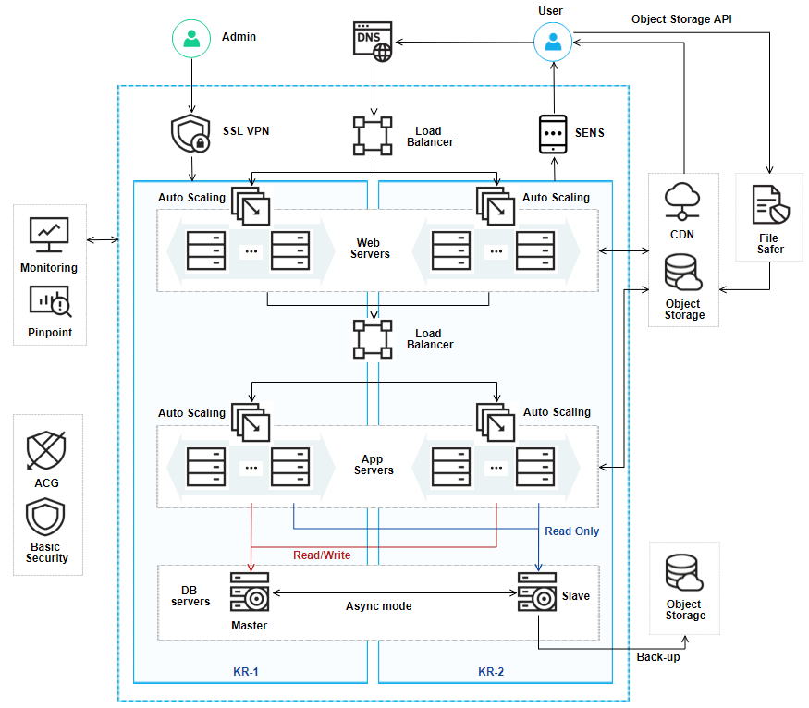


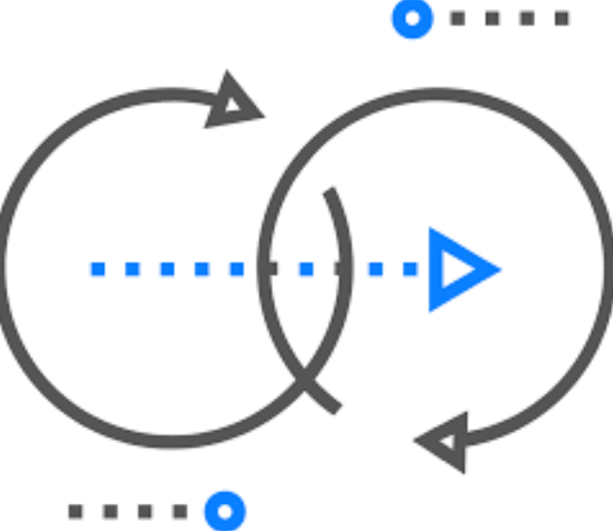


3. To-Be 시스템
To-Be
시스템 구성도
구축 방안
로드밸런서를 통한 트래픽 분산
Auto Scaling을 통한 효율적인 서버 관리
두 개의 Zone에 같은 환경을 구성
DB는 Master/Slave 구성
DB data를 Object Storage에 backup
DNS를 통해 서비스 제공
빠른 콘텐츠 제공을 위해 CDN 사용
SENS 서비스를 통해 알림톡 전송
ACG(Access Control Group)을 통한 네트워크 접근 제어 관리
NCP 서버 접속 시 SSL VPN 사용
파일 업로드 시 File Safer를 통한 필터링
기본 Monitoring 서비스로 자원 상태 확인
WMS를 통해 웹서비스 모니터링
Pinpoint 서비스를 통한 장애 원인 분석
Notes:
다음 시스템 구성도는 기존 시스템을 개선한투비 시스템 입니다
기존 구조를 개선하여 이중화된 master-slave 데이터베이스와 WAS를둠으로써 안정성을 확보 하였습니다. 또한 이를 로드밸런서와 auto scaling을 통한 트래픽을 분산시켜 효율적인 서버 관리를 할 수 있게 설계하였습니다.
DNS를 통해 ip주소 기반이 아닌 도메인을 통해 서비스를 제공할 수 있으며, CDN과 를 사용 함으로써 정적 파일들을 로컬환경보다 빠르게 얻어올 수 있도록 설계하였습니다.
관리자는 ssl VPN을 통해 클라우드 서버에 접속 할 수 있으며, 클라우드 관리자 페이지와 장애 원인을 분석 할 수 있는 pinpoint, WMS 서비스를 통해 상태 모니터링을 할 수 있도록 하겠습니다.

Slide 10
3. To-Be 시스템
Cost Estimate
Server | 제공 사양 |  |  | 이용 요금 | 단위 | 비용
 | vCPU | 메모리 | 디스크(SSD) | 월 | 대 | 월
 | 1개 | 2GB | 50GB | 34,000원 | 6대 | 204,320원
서비스 | 이용 요금 | 서비스 단위 | 총 요금(월)
SSL VPN | 9,000원 | 1개 | 9,000원
로드밸런서 | 18,720원 | 2대 | 37,520원
SENS | 7.5원/건 | 3960건/월 | 29,700원
Object Storage | 28원/GB | 2GB/월 | 109원
CDN | 9100원(100GB) | 21GB/월 | 1,910원
File Safer | 8원/건 | 25건/월 | 200원
총 비용 : 282,731원
* 모든 비용은 네트워크 비용이 포함된 금액입니다.

Slide 11
4. 추진 일정
단계 | 활동 | 7월
 |  | 2주차 |  |  |  |  | 3주차 |  |  |  |  | 4주차 |  |  |  |  | 5
 |  | 8 | 9 | 10 | 11 | 12 | 15 | 16 | 17 | 18 | 19 | 22 | 23 | 24 | 25 | 26 | 29
계획 | WBS작성
 | 착수보고
 | 프로젝트 수행계획서
분석/설계 | 요구사항 분석
 | 시스템 분석
 | 아키텍처 설계
개발/구현 | DB migration
 | App migration
 | NCP 서비스 설정
테스트 | 단위테스트
 | 통합테스트
 | 성능테스트
종료 | 프로젝트 종료
Notes:
저희는 이 시스템에 대해 현재 착수보고를 드리고 있으며, 오늘부터 고객님들의 추가적인 요구사항의 분석을 시작하여 22일 개발을 끝내고 26일 최종 테스트를 한 뒤, 29일에 결과보고를 드리겠습니다.

Slide 12
별첨1. 산출물 목록
 | 산출물
분석 | 요구사항 정의서
설계 | 시스템 아키텍처정의서
개발/테스트 | 시스템 테스트 설계서 / 결과서 성능테스트 시나리오 / 결과서
구현(이행) | 결과서

Slide 13
End of Document

